Slide 1

Projet Web - Portfolio SI
24 Novembre - 2025
Thesis Defense
Presentation
Presented by
Quynh Nguyen
Thi Huyen Ngo
https://alexnguyen06.github.io/
https://nthuyen1901.github.io/NGO-Huyen-Portfolio/
1

Slide 2
Projet Web - Portfolio SI
24 Novembre - 2025
Contexte et objectifs du système de gestion de bibliothèque
Transformation numérique des bibliothèques universitaires
Limites des systèmes manuels : lenteur, erreurs humaines, accès limité, pas de statistiques fiables
Objectif général : concevoir un système d’information web complet pour gérer prêts/retours, catalogues, utilisateurs
Objectifs spécifiques :
Automatiser les emprunts/retours, centraliser les données (livres, étudiants, emprunts)
Offrir un accès 24h/24 via une application web responsive
Assurer sécurité (authentification, mots de passe hachés) et fiabilité des données
Objectifs pédagogiques :
Mettre en pratique analyse, modélisation, développement web, travail en binôme MIAGE
2

Slide 3
Projet Web - Portfolio SI
24 Novembre - 2025
Analyse fonctionnelle et acteurs du système
Acteurs principaux :
Fonctionnalités côté étudiant :
Étudiant : consulter le catalogue, vérifier la disponibilité, demander un emprunt, suivre son historique
Bibliothécaire : gérer livres, catégories, comptes étudiants, valider/refuser les demandes, suivre retours
Administration / SI : supervision, exploitation des statistiques
Inscription & connexion sécurisée
Recherche par titre/auteur/catégorie
Demande d’emprunt en ligne, consultation des emprunts actifs
Fonctionnalités côté bibliothécaire :
Fonctionnalités globales :
Tableau de bord sécurisé (Panel)
CRUD sur les livres, catégories, comptes étudiants
Gestion des demandes (book_request) et des emprunts (issue_book)
Gestion des sessions et rôles (étudiant / bibliothécaire)
Formulaire de contact + stockage des messages (contacttable) + envoi mail SMTP
3

Slide 4
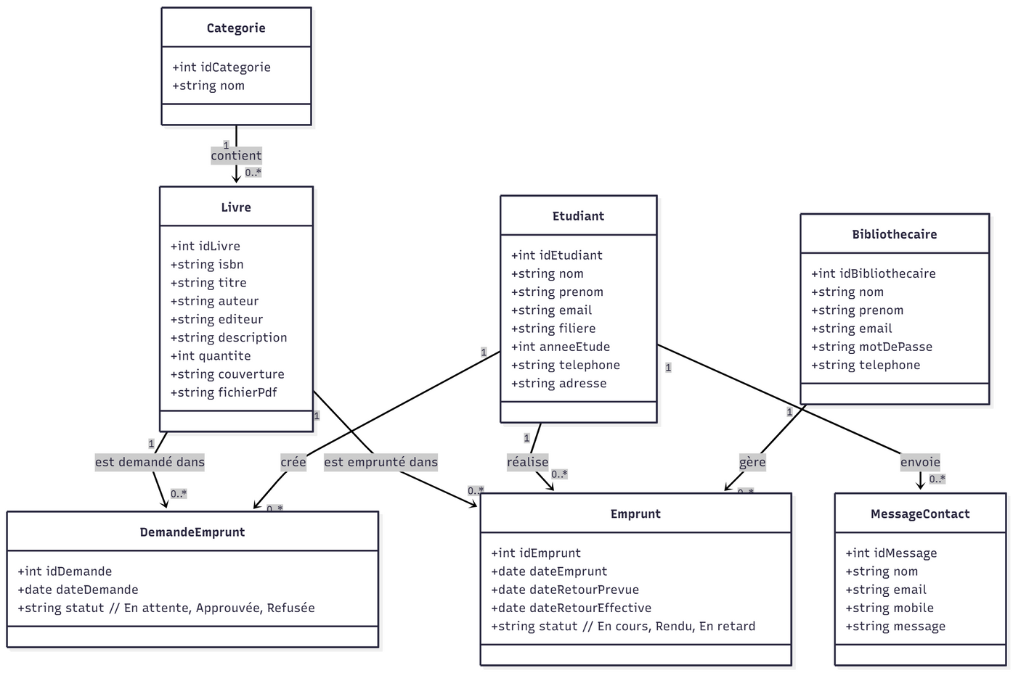
Projet Web - Portfolio SI
24 Novembre - 2025
Modèle de Données & Architecture SI
Entités principales
Livre – Étudiant – Bibliothécaire –
Catégorie – Demande – Emprunt – Contact
Relations clés
Catégorie 1→n Livres
Étudiant 1→n Demandes / Emprunts
Livre 1→n Demandes / Emprunts
Bibliothécaire 1→n Emprunts
Rôle du modèle
Centralisation – Intégrité – Traçabilité – Statistiques
4

Slide 5
Projet Web - Portfolio SI
24 Novembre - 2025
Architecture du Système d’Information
1. Architecture en 3 couches
Présentation
(Front-end)
Logique métier
(Back-end)
Données
(Base MySQL)
HTML5, CSS3 (Poppins, Flexbox/Grid),
JavaScript (ES6)
PHP 8 : authentification, gestion des sessions, validation, gestion des emprunts/retours
Tables : Livre, Étudiant, Bibliothécaire, Catégorie, Demande, Emprunt, Contact
2. Organisation du projet
index.php → point d’entrée du site (accueil, vitrine livres, contact)
Panel/ → espace bibliothécaire : gestion livres, catégories, utilisateurs, demandes, prêts
student/ → espace étudiant : profil, historique, demandes
assets/ → CSS, images, scripts, loader
librarydb.sql → structure + données de la base
3. Sécurité et performances
Sessions & rôles séparés (étudiant / bibliothécaire)
Mots de passe hachés (password_hash)
Validation & filtrage des entrées
Loader & design optimisé → navigation fluide
5

Slide 6
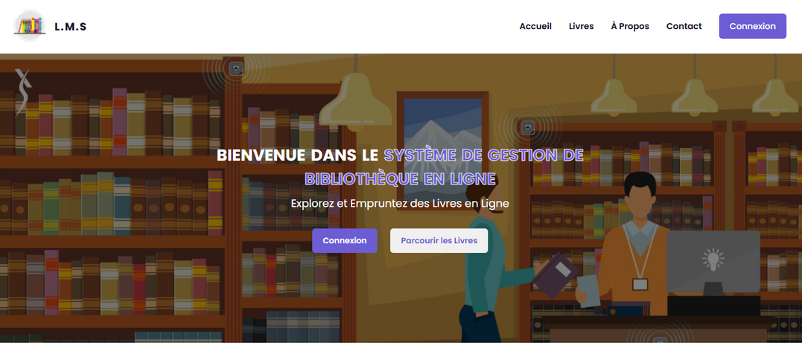
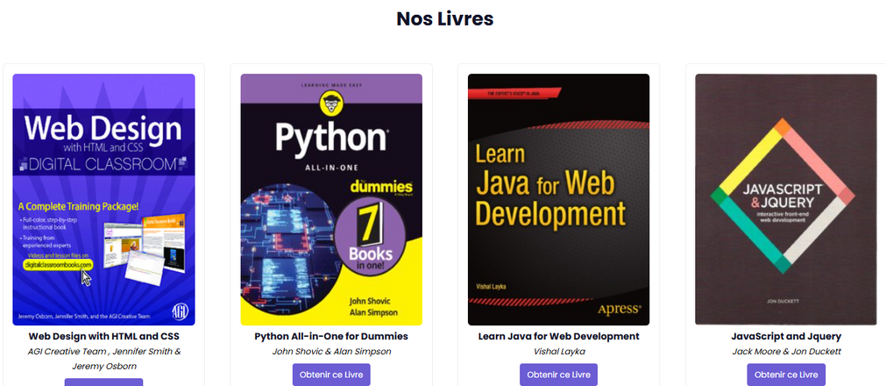
Projet Web - Portfolio SI
24 Novembre - 2025
Interfaces & Résultats du Système
1. Interfaces principales
Page d’accueil : présentation du service + accès rapide (Connexion / Catalogue / Contact)
Catalogue des livres : affichage, tri et disponibilité
Espace étudiant : tableau de bord, demandes, historique
Espace bibliothécaire : gestion livres / catégories / utilisateurs / emprunts
Page contact : formulaire + Google Maps
2. Ergonomie & Design
Interface responsive (PC, tablette, mobile)
Design cohérent : bleu universitaire #6c5dd4, police Poppins, iconographie moderne
Navigation simple : menu fixe, menu mobile, sections claires
Feedback utilisateur : modales, messages succès/erreur, survols
6

Slide 7
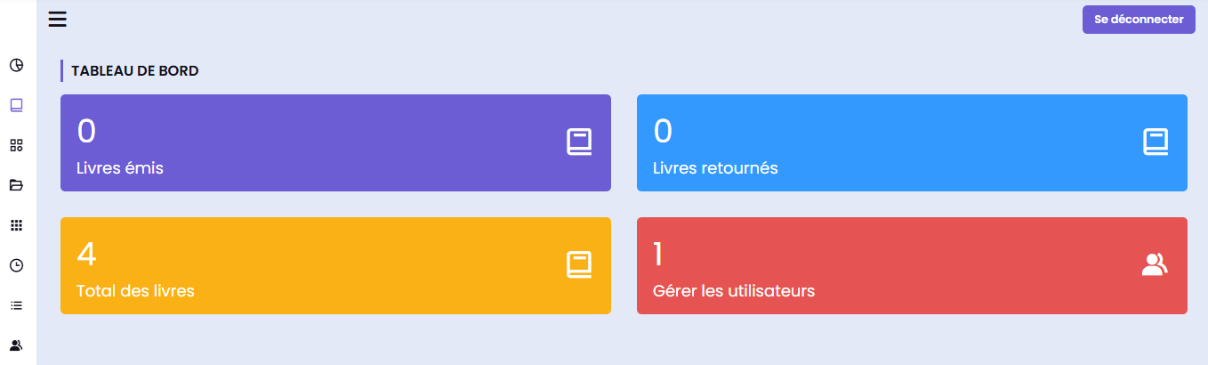
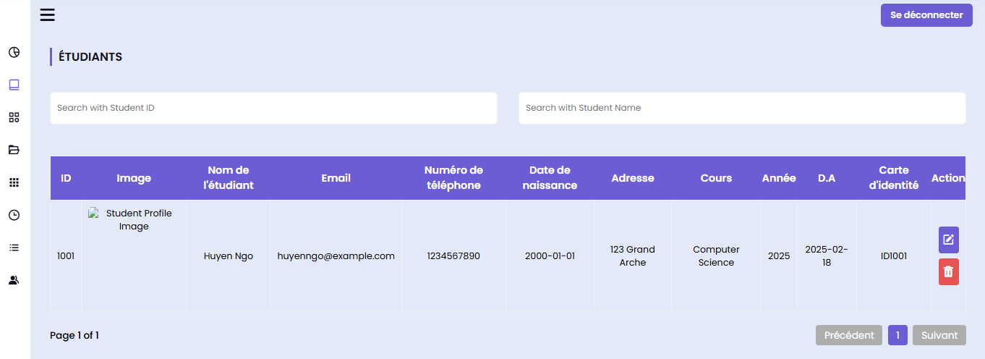
Projet Web - Portfolio SI
24 Novembre - 2025
3. Résultats obtenus
Système complet : gestion prêt/retour automatisée
Interaction fluide : validation en temps réel, historique accessible
Interface moderne & facile à utiliser
Base solide pour améliorer : statistiques avancées, recommandation, notifications
7

Slide 8
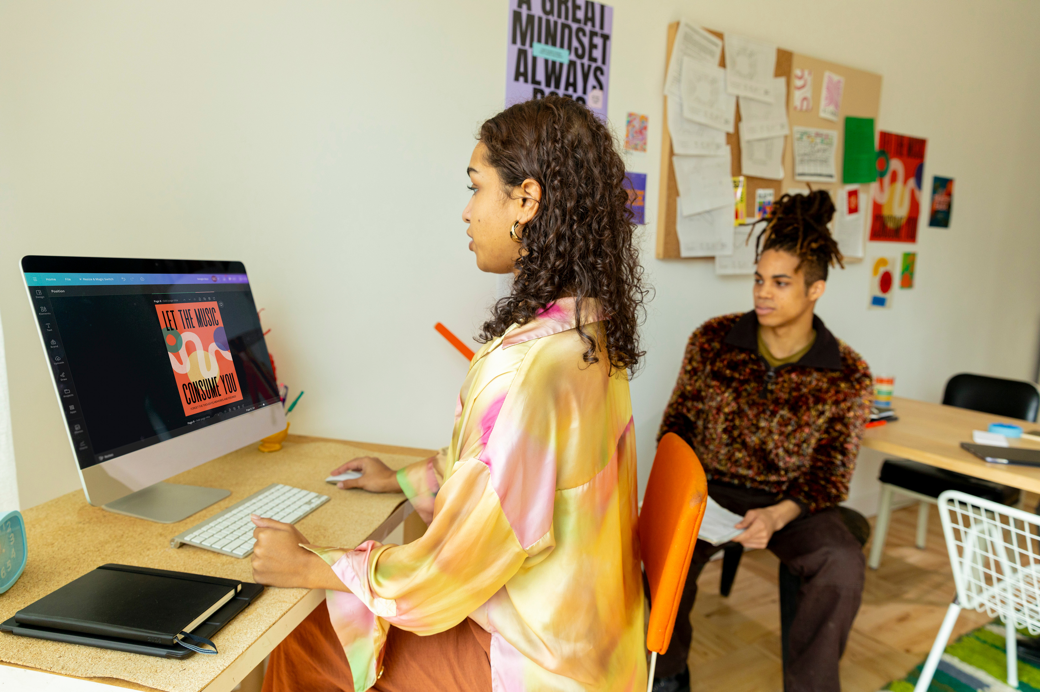
Projet Web - Portfolio SI
24 Novembre - 2025
Conclusion du Projet
1. Ce que le projet a apporté
2. Ce que nous avons appris
3. Message final
Création d’un système d’information complet, fiable et cohérent
Automatisation du cycle de gestion des livres : demande → prêt → retour
Mise en place d’une architecture claire (présentation – logique – données)
Expérience utilisateur fluide grâce à une interface moderne et responsive
Application livrée fonctionnelle, testée et documentée
Transformer un besoin réel en solution SI opérationnelle
Concevoir une base de données solide & modélisée (UML, MCD/MLD)
Développer un site web structuré (PHP, MySQL, HTML/CSS/JS)
Intégrer sécurité, validation et gestion des rôles
Travailler en binôme de manière professionnelle
Ce projet nous a permis de passer de la théorie à la pratique, de comprendre réellement comment fonctionne un Système d’Information, et de développer une solution qui pourrait être utilisée dans un contexte réel.
8

Slide 9
Projet Web - Portfolio SI
24 Novembre - 2025
Merci beaucoup !
Thesis Defense
Presented by
Quynh Nguyen
Thi Huyen Ngo
https://alexnguyen06.github.io/
https://nthuyen1901.github.io/NGO-Huyen-Portfolio/
9

